Slide 1

PROJETO SOBRE O DISCORD
André Monteiro n 51718
Frederico Vilante n 49019
Rodrigo Albino n 49027

Slide 2
PROJECT
SURVEY
INTERVIEW
CONTROLLED EXPERIMENT

Slide 3

PRODUCT SELECTION
O que é o Discord ?
Discord é um aplicativo de comunicação, semelhante a programas como Skype ou TeamSpeak, ou plataformas de comunicação profissional como Slack.
Ele suporta chamadas de vídeo, conversas por voz e texto, permitindo que os usuários entrem em contato como quiserem.
O aplicativo facilita bastante a conversação entre pessoas e oferece funções de pesquisa que podem ajudá-lo a encontrar outras pessoas e adicioná-las à uma lista de amigos para comunicação rápida, além que tem a funcionalidade de criar servidores onde consegues juntar todas as pessoas que queiras.
Muitas pessoas o usam não apenas para conversar entre si enquanto jogam, mas como uma ferramenta organizacional e social.

Slide 4

PRODUCT SELECTION
Porque escolhemos o Discord:
Aplicativo grátis e de fácil acesso
Possui milhões de usuários
Bastante usado pelos membros do grupo
Funcionalidades únicas

Slide 5

SURVEY
RESEARCH QUESTION
SURVEY DESIGN
DATA COLLECTED
STATISTICAL ANALYSIS
RESULTS

Slide 6
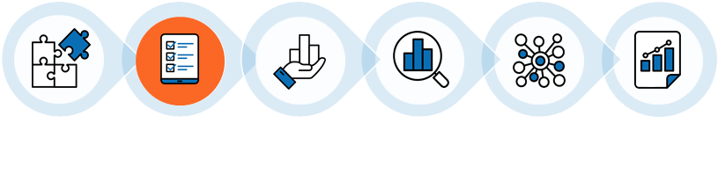
RESEARCH QUESTION
Será que a quantidade de funcionalidades do Discord utilizadas num mesmo espaço temporal, em termos de performance, varia com a idade/género?
Existe diferença de performance consoante as atividades no Discord? Por exemplo, as funcionalidades dentro de um servidor ou nas funcionalidades fora do mesmo.

Slide 7
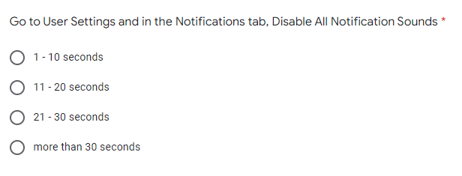
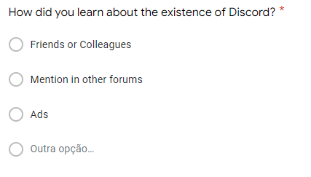
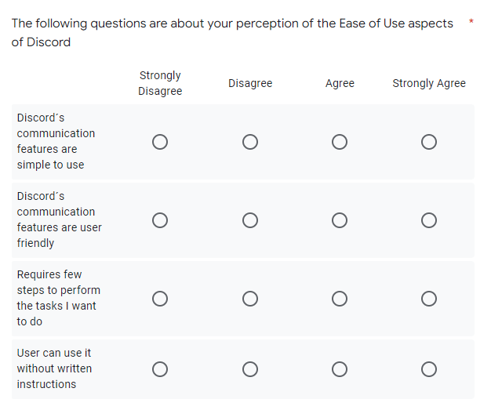
SURVEY DESIGN
O design do Survey foi desenvolvido em torno das funcionalidades mais gerais e transversais a todos os utilizadores.
Foi utilizado o software do Google Forms.
Dividimos o Survey em 3 partes:
A opinião sobre a discord;
Satisfação das funcionalidades do Discord;
Execução de algumas funções no Discord.

Slide 8

DATA COLLECTED
Teste piloto com 5 respostas.
Foram aceites 134 respostas:
Retiradas respostas que não responderam de maneira interessada e/ou que pareciam desatentos a responder ao survey.
Das 134, 70 eram femininas, 63 eram masculinas e 1 não quis dizer o seu género e estavam distribuídas por diferentes faixas etárias
Maioria com faixa etária dos 18 aos 19 anos

Slide 9
STATISTICAL ANALYSIS
ESTUDANTES USAM MAIS O DISCORD QUE O UTILIZADOR TRABALHADOR
Trabalhador tem um nível de dificuldade de 3,414 em média numa escala de Likert, que é superior ao nível de dificuldade dos utilizadores estudantes que é de 3,190.
RELAÇÃO ENTRE A COMPLEXIDADE DE DESCOBRIR COMO TRABALHAR COM O DISCORD E A UTILIDADE DAS MENSAGENS DE AJUDA A RELAÇÃO
Bastante fraca
Hipóteses por isto acontecer:
T-TEST PARA ENTENDER SE EXISTE DIFERENÇAS ENTRE GÉNEROS QUANDO RELACIONADO AS FUNCIONALIDADES DENTRO DE SERVIDORES COMUNITÁRIOS
Há uma diferença significativa no tempo de conclusão das tarefas em relação a servidores entre géneros, hipótese nula rejeitada.
Publico alvo ser mais jovem, idades entre 18-29
Necessitam de uma melhoria dependendo do utilizador
T-TEST PARA ENTENDER SE EXISTE DIFERENÇAS ENTRE GÉNEROS QUANDO RELACIONADO AS FUNCIONALIDADES FORA DE SERVIDORES COMUNITÁRIOS
Não podemos rejeitar a hipótese nula e que a probabilidade de não existirem diferenças entre o tempo de conclusão das tarefas em relação a funcionalidade pode acontecer.
T-TEST PARA ENTENDER SE EXISTE DIFERENÇAS ENTRE IDADES QUANDO RELACIONADO AS FUNCIONALIDADES DENTRO E FORA DE SERVIDORES COMUNITÁRIOS
Idades entre 18-29 e 30-39, pois não existia dados suficientes para as outras idades.
Ambas hipóteses nulas rejeitadas pois conseguimos perceber que há uma diferença significativa no tempo de conclusão das tarefas em relação a servidores e fora deles.

Slide 10
RESULTS
Existem participantes que usam há menos de 6 meses.
Falta de habitualidade que as pessoas têm de tentar produzir rapidamente algumas das funcionalidades
Diferenças entre géneros quando relacionado às funcionalidades dentro de servidores comunitários
Notes:
26,98% dos nossos participantes do género masculino utilizam o Discord mais de 180 minutos por dia, ao passo que no caso das nossas participantes do sexo feminino este valor é residual com apenas 14,29% a utilizar o Discord por um período superior a 180 minutos diários.

Slide 11

INTERVIEW
RESEARCH QUESTION
INTERVIEW DESIGN
DATA COLLECTED
RESULTS
CODEBOOK

Slide 12
RESEARCH QUESTION
O que diferencia, ou não, o Discord em relação às outras aplicações semelhantes?
A opção de navegação e procura de servidores comunitários dentro do Discord é o suficiente para os utilizadores?
Esta pergunta foi retirada das respostas abertas do questionário.

Slide 13
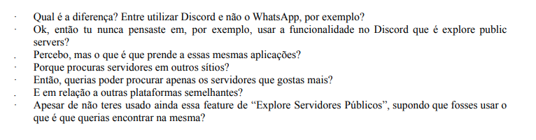
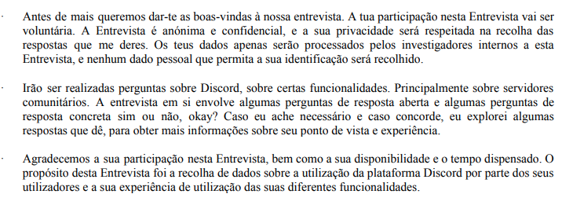
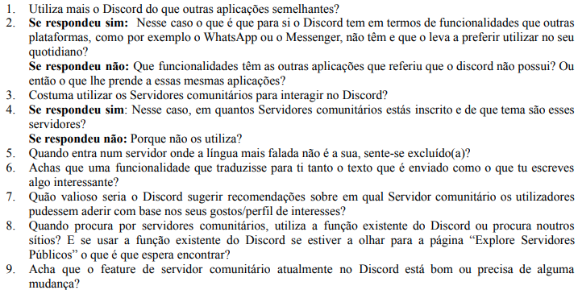
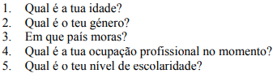
INTERVIEW DESIGN
Entrevista semiestruturada com várias perguntas estruturadas e não-estruturadas
Testes piloto para testar o guião
Consentimento dos participantes e para os participantes estarem a par do tratamento de dados e motivo por detrás da Entrevista
Perguntas não-estruturadas
Perguntas demográficas
Script Final

Slide 14

RESULTS
MAIOR PARTE DOS UTILIZADORES USAM A PLATAFORMA DISCORD MAIS DO QUE AS OUTRAS PLATAFORMAS QUE TÊM MAIS OU MENOS A MESMA FUNÇÃO
Devido aos servidores comunitários
Gaming , Faculdade, Trabalho e Lazer.
UM DOS UTILIZADORES USA MAIS A PLATAFORMA “SLACK”
O discord não contem temas de servidores comunitários em que ela se insere
TIMIDEZ E INTROVERTIVIDADE COMO OBSTÁCULOS PARA AS PESSOAS ENTRAREM OU USAREM OS SERVIDORES COMUNITÁRIOS
GRANDE PROBLEMA DE PESQUISA DE SERVIDORES DO DISCORD DENTRO DA PLATAFORMA NA ABA “EXPLORE PUBLIC SERVERS”
Apenas 6 secções de procura
O mesmo não fornece “filtros para procurar certos grupos” ou por "região" ou por "número de utilizador”
IDEIAS SOBRE FUNCIONALIDADES QUE PODERIAM SER ACRESCENTADAS PARA PESQUISA DE SERVIDORES COMUNITÁRIOS
Recomendar servidores comunitários consoante o seu perfil
Todas as ferramentas que já se encontram nas plataformas de procura externa
Melhora desta feature equivale a menos tempo gasto
O RESTO DAS FUNCIONALIDADES DO DISCORD MESMO DENTRO DOS SERVIDORES COMUNITÁRIOS SÃO BASTANTE FLEXÍVEIS E COMPLETAS COMO UM TODO
Os entrevistados demonstraram que para os mesmos não existe falta de funcionalidades
Apenas a diferença entre o plano pago e o grátis, mas isso existe em todas as aplicações parecidas
Notes:
26,98% dos nossos participantes do género masculino utilizam o Discord mais de 180 minutos por dia, ao passo que no caso das nossas participantes do sexo feminino este valor é residual com apenas 14,29% a utilizar o Discord por um período superior a 180 minutos diários.

Slide 15
CODEBOOK
SERVIDORES COMUNITÁRIOS
Temas
Gaming
Faculdade
Trabalho
Lazer
Funcionalidades
Positivas
Negativas
Quantidade
Tipos de Procura
Procura Externa
Procura na Plataforma
Ferramentas
Quantidade que são usadas
Pesquisa por texto
Criação de emojis
Organização dos servidores comunitários
Upload de ficheiro
Sentimentos
Positivo
Negativo
Divertido
Sugestões de Novas Funcionalidades
Positivo
Negativo
Divertido
Melhorias de Funcionalidade
PERFIL DE INTERESSE
UTILIZAÇÃO
Interesses gerais dos utilizadores
Interesses pessoais
Razão de Uso
Comparações
Pontos Positivos
Pontos Negativos

Slide 16
CONTROLLED EXPERIMENT
RESEARCH QUESTION
USER STUDY DESIGN
PROCEDIMENTO EXPERIMENTAL AND DATA COLLECTED
STATISTICAL ANALYSIS
RESULTS

Slide 17
RESEARCH QUESTION
Será que há efeito do género do utilizador sobre os tempos totais de conclusão das tarefas dos servidores comunitários do Discord?
Será que é mais fácil procurar por um servidor comunitário público fora do Discord, em sites externos, do que dentro do Discord utilizando a funcionalidade de explorar servidores públicos?
Estas duas research questions vieram um pouco da união das research questions do questionário e da entrevista.
Notes:
26,98% dos nossos participantes do género masculino utilizam o Discord mais de 180 minutos por dia, ao passo que no caso das nossas participantes do sexo feminino este valor é residual com apenas 14,29% a utilizar o Discord por um período superior a 180 minutos diários.

Slide 18
USER STUDY DESIGN
REALIZAÇÃO DE 8 TAREFAS
Estas tarefas foram adaptadas consoante os dois testes pilotos
Cada tarefa contem um task scenario para inserir um contexto a tarefa que vai ser realizada
Tarefas que acabam por trazer maior parte das funcionalidades mais importantes dos servidores comunitários
SINGLE EASY QUESTION (SEQ)
USER EXPERIENCE QUESTIONNAIRE (UEQ)
Atratividade
Eficiência
Controlo
Estimulação
CARACTERIZAÇÃO DOS UTILIZADORES
Notes:
26,98% dos nossos participantes do género masculino utilizam o Discord mais de 180 minutos por dia, ao passo que no caso das nossas participantes do sexo feminino este valor é residual com apenas 14,29% a utilizar o Discord por um período superior a 180 minutos diários.

Slide 19

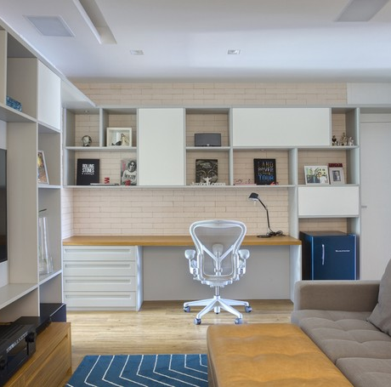

PROCEDIMENTO EXPERIMENTAL E DATA COLETADA
Locais físicos
Grupo do procedimento com idade entre 18 a 29 anos
No mínimo com 2 pessoas no teste piloto e 12 no experimento
Forma anonima
Consentimento para o uso dos dados
Pode haver desistência a qualquer momento
Filmagens do ecrã e da mão que esta no mouse
Não vão ser usados para outros fins sem ser a para o ensaio
Variáveis
Independente – género
Dependente – tempo

Slide 20
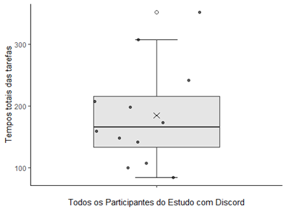
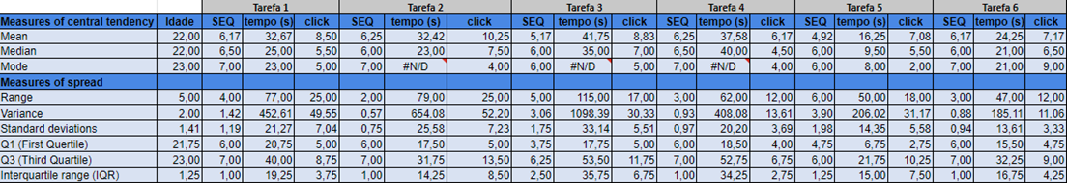
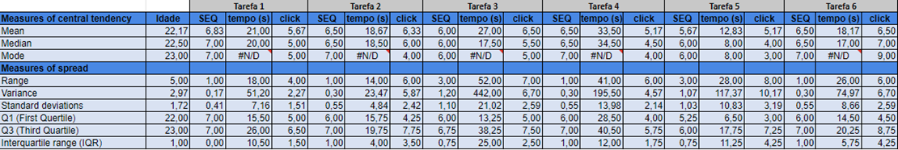
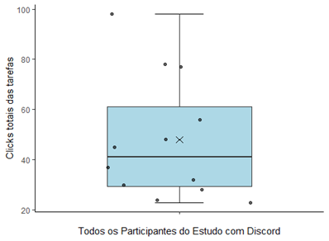
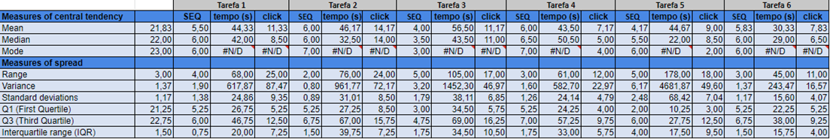
STATISTICAL ANALYSIS
Masculino
Feminino

Slide 21
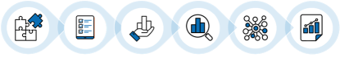
STATISTICAL ANALYSIS
TEMPO
Teste de Shapiro-Wilk
Distribuição normal
Teste de Levene
Homogeneidade de variâncias
Observações independentes
Ausência de muitos outliers
SINGLE EASY QUESTION (SEQ)
Likert Scale
Mann-Whitney U test
PEARSON’S
A frequência de utilização se relacionava com o tempo que cada usuário que fez cada tarefa do experimento.
T-TEST
Há efeito do género sobre os tempos totais de conclusão das tarefas (p-value= 0,004681 < 0.05)

Slide 22
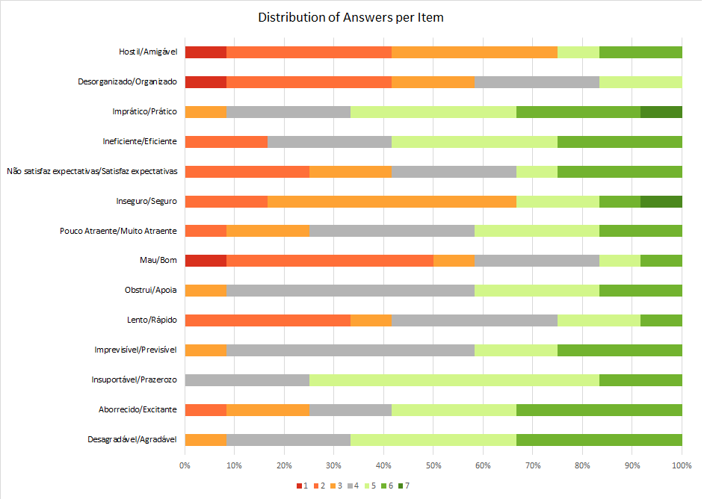
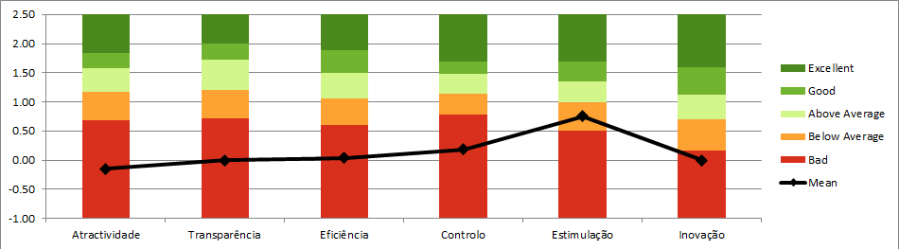
RESULTS

